Slide 1


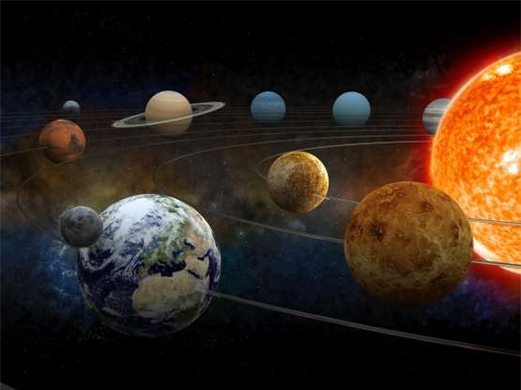


HỆ MẶT TRỜI

Slide 2
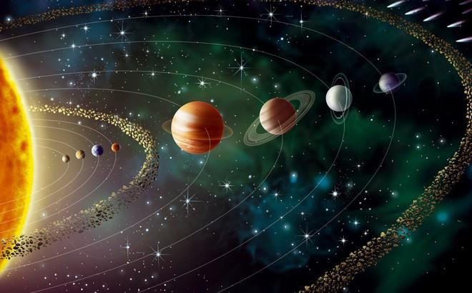
HỆ MẶT TRỜI
?
Nếu xem một nguyên tử như hệ mặt trời và các hành tinh là các electron và mặt trời là hạt nhân? Quan sát sự chuyển động và rút ra nhận xét ?

Slide 3
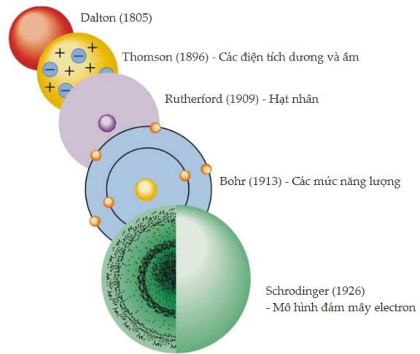

Slide 4

Trong nguyên tử, các electron chuyển động như thế nào ? chiếm mức năng lượng nào? Trình tự sắp xếp các mức năng lượng ? Việc phân bố các electron trong nguyên tử tuân theo những nguyên lí và quy tắc nào?

Slide 5
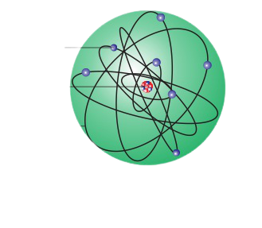
BÀI 4: CẤU TRÚC LỚP VỎ
ELECTRON CỦA NGUYÊN TỬ
Electron
Hạt nhân
Quỹ đạo Electron

Slide 6

NỘI DUNG BÀI HỌC
I.SỰ CHUYỂN ĐỘNG CỦA CÁC ELECTRON TRONG NGUYÊN TỬ
II.LỚP ELECTRON VÀ PHÂN LỚP ELECTRON
III.CẤU HÌNH ELECTRON NGUYÊN TỬ

Slide 7
CÁC ELECTRON CHUYỂN ĐỘNG NHƯ THẾ NÀO ?
?

Slide 8

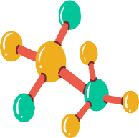




I. MÔ HÌNH NGUYÊN TỬ
1. Mô hình Rutherford – Bohr
- Khối lượng nguyên tử tập trung chủ yếu ở hạt nhân
- Electron quay xung quanh hạt nhân theo những quỹ đạo giống như các hành tinh quay xung quanh Mặt Trời.

Slide 9
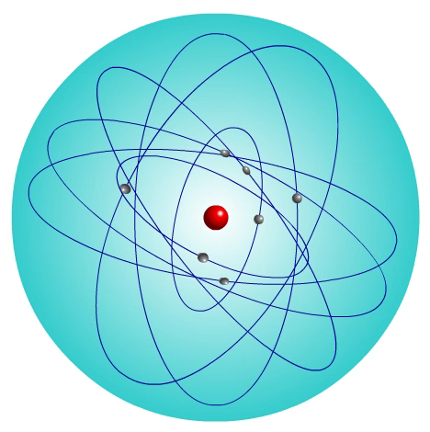
I. MÔ HÌNH NGUYÊN TỬ
1. Mô hình Rutherford – Bohr
- Năng lượng của electron phụ thuộc vào khoảng cách từ electron đó tới hạt nhân nguyên tử. Electron ở càng xa hạt nhân thì có năng lượng càng cao.

Slide 10
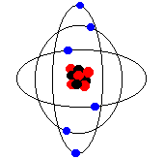
M« h×nh mÉu hµnh tinh nguyªn tö
Cña E.Rutherford ; N.Bohr vµ A.Sommerfeld
*¦u ®iÓm: cã t¸c dông lín ®Õn ph¸t triÓn lÝ thuyÕt cÊu t¹o nguyªn tö
*Nh­ược ®iÓm: kh«ng ®Çy ®ñ ®Ó gi¶i thÝch mäi tÝnh chÊt cña nguyªn tö

Slide 11
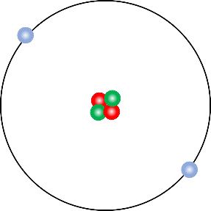
I. SỰ CHUYỂN ĐỘNG CỦA CÁC ELECTRON TRONG NGUYÊN TỬ
Đầu TK XX khoa học cho rằng các e chuyển động xung quanh hạt nhân ngtử theo những quỹ đạo xác định
Quan điểm về sự chuyển động của các e những năm đầu TK XX
Mô hình nguyên tử theo Rutherford- Bohr

Slide 12

I. SỰ CHUYỂN ĐỘNG CỦA CÁC ELECTRON TRONG NGUYÊN TỬ
Mô hình nguyên tử theo Rutherford- Bohr
Mô hình nguyên tử hiện đại
Theo mô hình hiện đại: Các electron chuyển động rất nhanh trong khu vực xung quanh hạt nhân nguyên tử không theo những quỹ đạo xác định tạo nên vỏ nguyên tử.

Slide 13
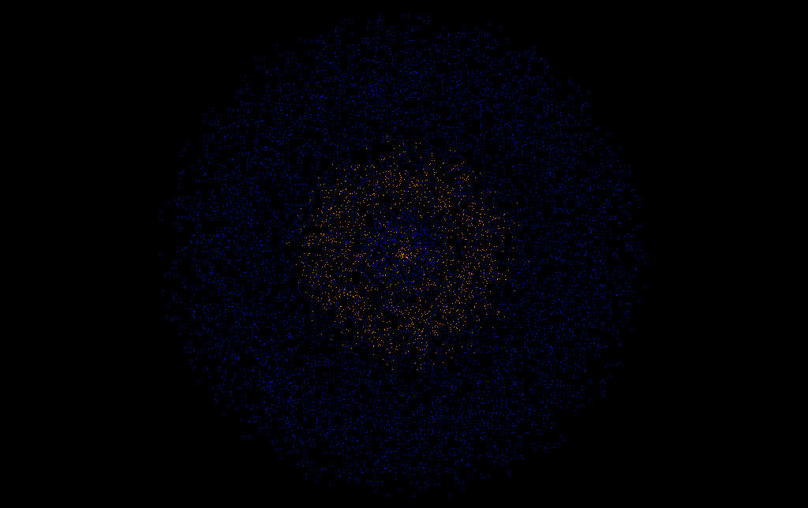
H×nh ¶nh vÒ ®¸m m©y electron

Slide 14
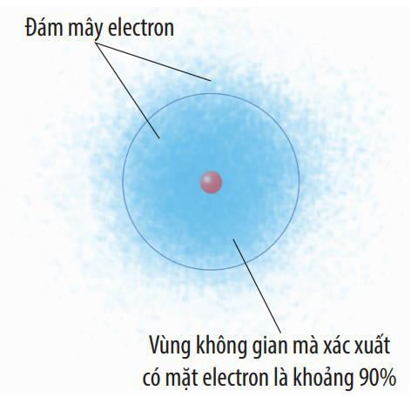
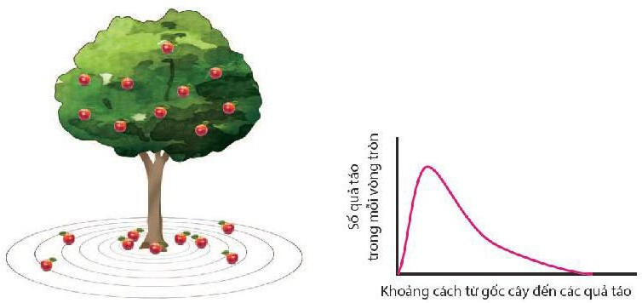
Khi các quả táo chính trên cây rơi xuống đất, chúng sẽ tập trung nhiều ở khu vực nhất định dưới gốc cây. Vị trí xung quanh gốc câu mà số quá táo rơi xuống nhiều nhất được xem là tại đó có xác suất lớn nhất tìm thấy các quả táo.
+ Quan sát hình trên và cho biết các quả tảo chín rơi xuống tập trung ở khu vực nào?
+ Khu vực nào ở gốc cây sẽ không tìm thấy các quả táo rơi xuống?
+ Hãy liên hệ với xác suất có mặt các electron trong nguyên tử.

Slide 15
Orbital nguyên tử (AO) là khu vực không gian xung quanh hạt nhân nguyên tử mà tại đó xác suất tìm thấy electron là lớn nhất ( khoảng 90%)

Slide 16
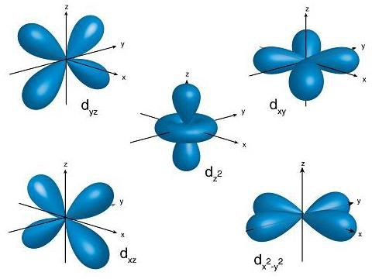
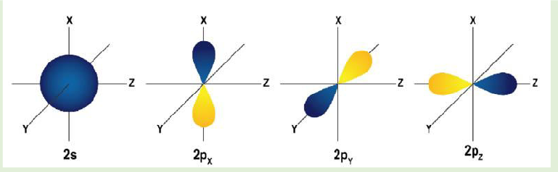
Hình dạng của các orbital s và p

Slide 17
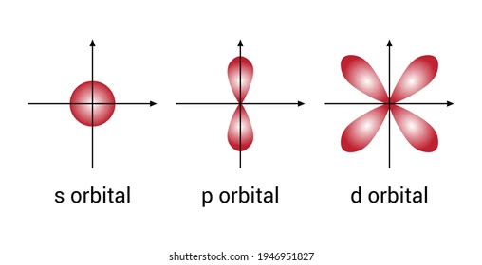
IORBITAL NGUYÊN TỬ
- Orbital nguyên tử có một số hình dạng khác nhau. Ví dụ AO hình cầu, còn gọi là AO s.

Slide 18
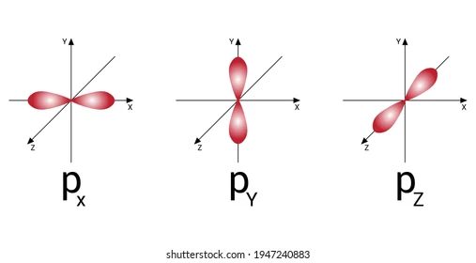
ORBITAL NGUYÊN TỬ
AO hinh số tám nổi, còn gọi là AO p

Slide 19
ORBITAL NGUYÊN TỬ
Số lượng electron trong một AO
Electron chuyển động trong AO s gọi là electron s
- Electron chuyển động trong AO p gọi là electron p
Một AO chỉ chưa tối đa 2 electron,
2 electron này được gọi là cặp electron ghép đôi.
Electron
độc thân
AO trống
Electron
Ghép đôi

Slide 20






Khái niệm orbital nguyên tử (AO) xuất phát từ Mô hình Rutherford – Bohr hay mô hình hiện đại về nguyên tử?
Đáp án: Mô hình hiện đại nguyên tử

Slide 21

Chọn phát biểu đúng về electron s.
A. Là electron chuyển động chủ yếu trong khu vực không gian hình cầu.
B. Là electron chỉ chuyển động trên một mặt cầu.
C. Là electron chỉ chuyển động trên một đường tròn.
Đáp án: A

Slide 22

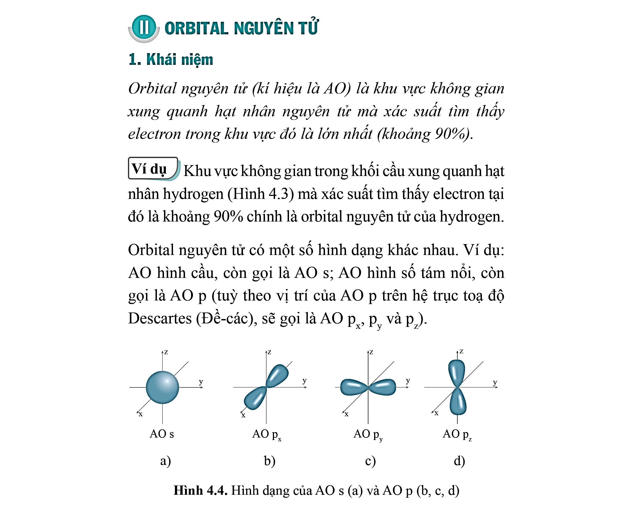

Chọn phát biểu sai:
A. Mỗi AO chỉ chứa tối đa 2 electron.
B. 2 electron chung trong 1 AO thì gọi là electron ghép đôi
C. Nếu AO không chứa electron thì gọi là AO trống.
D. Mỗi AO có thể chứa 0, 1 hoặc 2 electron.
Nếu AO không chứa electron thì gọi là AO trống.
→ Đáp án C.

Slide 23
I. SỰ CHUYỂN ĐỘNG CỦA CÁC ELECTRON TRONG NGUYÊN TỬ
?
Hãy cho biết mối liên hệ giữa
số e, số p và số hiệu nguyên tử (Z)?
số e = số p = số hiệu nguyên tử (Z)
Thí dụ: Xác định số e và số p của nguyên tử O (Z=8) và Cl (Z=17)?
Cl: Z =17→ có 17e và 17p
O: Z =8→ có 8e và 8p

Slide 24
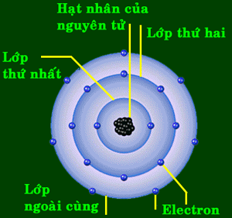
II. LỚP ELECTRON VÀ PHÂN LỚP ELECTRON
1. Lớp electron
Sơ đồ sự phân bố electron trên các lớp của nguyên tử

Slide 25
II. Lớp electron và phân lớp electron
1. Lớp electron
- Các electron có mức năng lượng gần bằng nhau được xếp vào cùng một lớp
- Năng lượng e lớp 1< 2<3<4….
- Có 7 lớp electron như sau:
Thứ tự lớp (n) | 1 | 2 | 3 | 4 | 5 | 6 | 7
Tên lớp | K | L | M | N | O | P | Q

Slide 26
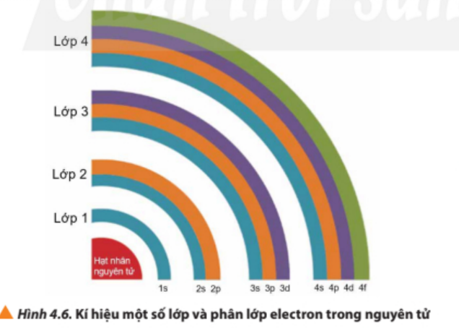

Slide 27
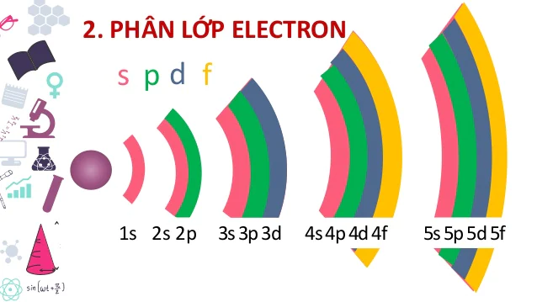
II. Lớp electron và phân lớp electron
2. Phân lớp electron:
Các e có mức năng lượng bằng nhau được xếp vào cùng 1 phân lớp.
- Các phân lớp kí hiệu bằng các chữ cái: s, p, d, f.
- Mức năng l­ượng của các phân lớp trên cùng một lớp: s<p<d<f.
* Số phân lớp trên 1 lớp
Lớp K(n=1) có 1 phân lớp (1s).
Lớp L(n=2) có 2 phân lớp (2s,2p).
Lớp M(n=3) có 3 phân lớp ( 3s,3p,3d).
Lớp N(n=4) có 4 phân lớp ( 4s,4p,4d,4f).
Chú ý: từ lớp O→ Q mỗi lớp đều có 4 phân lớp là:
( ns,np,nd,nf).

Slide 28
Sè obitan trong mét ph©n líp electron.
Sè l­ượng vµ h×nh d¹ng cña obitan phô thuéc vµo ®Æc ®iÓm cña mçi ph©n líp electron:
- Ph©n líp s: cã 1 orbital_h×nh cÇu.
- Ph©n líp p: cã 3 orbital_h×nh sè 8 næi
- Ph©n líp d: cã 5 orbital
- Ph©n líp f: cã 7 orbital
H×nh d¹ng phøc t¹p

Slide 29
Cấu hình electron nguyên tử
Trong nguyên tử, các electron trên mỗi obital có 1 mức năng lượng xác định. Người ta gọi mức năng lượng này là mức năng lượng obital nguyên tử (mức năng lượng AO)

Slide 30
7p
6d
7S
5f
6p
5d
6S
4f
5p
4d
5S
4p
4S
3d
3p
Chiều tăng của mức năng lượng
3S
2S
2p
1S
Mối quan hệ về mức năng lượng của các obitan
trong những phân lớp khác nhau

Slide 31
THỨ TỰ CÁC MỨC NĂNG LƯỢNG TRONG NGUYÊN TỬ
MỨC NĂNG LƯỢNG
4f
4d
4
4p
3d
4s
3
3p
3s
2p
2
2s
1
1s
Nguyên lí vững bền: Ở trạng thái cơ bản, các electron trong nguyên tử chiếm lần lượt những orbital có mức năng lượng từ thấp đến cao
1s 2s2p 3s3p 4s 3d 4p 5s 4d 5p 6s ……………

Slide 32
Trật tự các mức năng lượng obitan nguyên tử
1s
2s 2p
3s 3p 3d
4s 4p 4d 4f
5s 5p 5d 5f 5g
6s 6p 6d 6f 6g 6h
7s 7p 7d 7f 7g 7h 7i
Sơ đồ phân bố mức năng lượng của các lớp và các phân lớp
1s 2s2p 3s3p 4s 3d 4p 5s 4d 5p 6s ……

Slide 33
Nguyên lí Pauli
Ô lượng tử
Biểu diễn:
AOs AOp
VD:
1s 2s 2p_{x}2p_{y}2p_{z}
Trên một obitan nguyên tử chỉ có thể có nhiều nhất là hai e và hai e này chuyển động tự quay khác chiều nhau xung quanh trục riêng của mỗi e.
e ghép đôi
e độc thân

Slide 34
Lớp | K n=1 | L n=2 |  | M n=3 |  |  | N n=4
Phân lớp | 1s | 2s | 2p | 3s | 3p | 3d | 4s | 4p | 4d | 4f
AO trong phân lớp
Số e tối đa trong phân lớp
Số e tối đa của lớp
1
1
3
1
3
5
1
3
5
7
2
2
6
2
6
10
2
6
10
14
2
8
18
32
Sè e tèi ®a cña líp n lµ 2n²( n=1→4)
Sè e tèi ®a cña líp n(nếu n=5→7) lµ 32 e

Slide 35
Quy tắc Hund
Trong cùng 1 phân lớp các electron sẽ phân bố trên các obital sao cho số electron độc thân là tối đa và các electron này phải có chiều tự quay giống nhau.
Cấu hình đúng
Cấu hình không đúng

Slide 36
CẤU HÌNH ELECTRON NGUYÊN TỬ
- Biểu diễn sự phân bố electron trên các phân lớp thuộc các lớp khác nhau
- Qui ước cách viết cấu hình e:
Số thứ tự lớp electron được ghi bằng chữ số (1, 2, 3…)
Phân lớp được ghi bằng các chữ cái thường (s, p, d, f)
Số e trong một phân lớp được ghi bằng số phía trên
bên phải của phân lớp (s², p⁶, d¹⁰…)
1
2
Số e trong một phân lớp
s
Số thứ tự lớp electron
Kí hiệu phân lớp

Slide 37
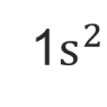
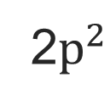
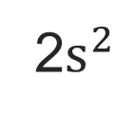
CẤU HÌNH ELECTRON NGUYÊN TỬ
Biểu diễn cấu hình electron theo ô orbital
Viết cấu hình electron của nguyên tử
1$s^{2}$
2$s^{2}$
2$p^{2}$
Biểu diễn mỗi AO bằng một ô vuông
Các AO trong cùng phân lớp thì viết liền nhau
Các AO khác phân lớp thì viết tách nhau
Thứ tự ô orbital từ trái sang phải theo thứ tự cấu hình
1s
2s
2p

Slide 38



CẤU HÌNH ELECTRON NGUYÊN TỬ
Biểu diễn cấu hình electron theo ô orbital
Điền electron vào từng ô orbital theo thứ tự lớp và phân lớp, mỗi electron biểu diễn bằng một mũi tên
Trong mỗi phần lớp, phần bố sao cho số electron độc thân lớn nhất
Electron điền lần lượt từ trái sang phải
Electron đầu: mũi tên hướng lên, electron thứ 2: mũi tên hướng xuống
1$s^{2}$
2$s^{2}$
2$p^{2}$
Cấu hình theo ô orbital của C

Slide 39
Cách viết cấu hình electron:
- Bước 1: Xác định số e trong nguyên tử (Z)
Fe (Z=26):
Z= e = 26e
Bước 2: Các e được phân bố theo thứ tự các AO có mức năng lượng tăng dần, theo các nguyên lí và qui tắc
1s²
2s²
2p⁶
3s²
3p⁶
4s²
3d⁶
Bước 3: Sắp xếp lại theo thứ tự lớp (nếu Z>20)
1s²
2s²
2p⁶
3s²
3p⁶
3d⁶
4s²

Slide 40
Fe (Z=26):
1s²
2s²
2p⁶
3s²
3p⁶
3d⁶
4s²
Viết gọn: [Ar] 3d⁶4s²
Cấu hình e theo ô AO:
3s²
3p⁶
3d⁶
4s²
3d⁶

Slide 41
Đặc điểm của lớp electron ngoài cùng
Số e
lớp ngoài cùng
1
2 3 4 5 6 7
8
Kim loại
(trừ H, He, B)
Kim loại hoặc
phi kim
Phi kim
(trừ một số nguyên tố);
Loại nguyên tố
Khí hiếm
(He: 1s²)

Slide 42
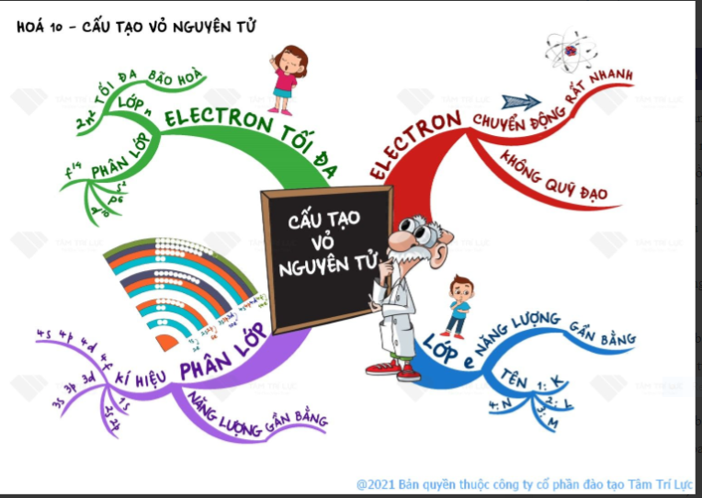

Slide 43
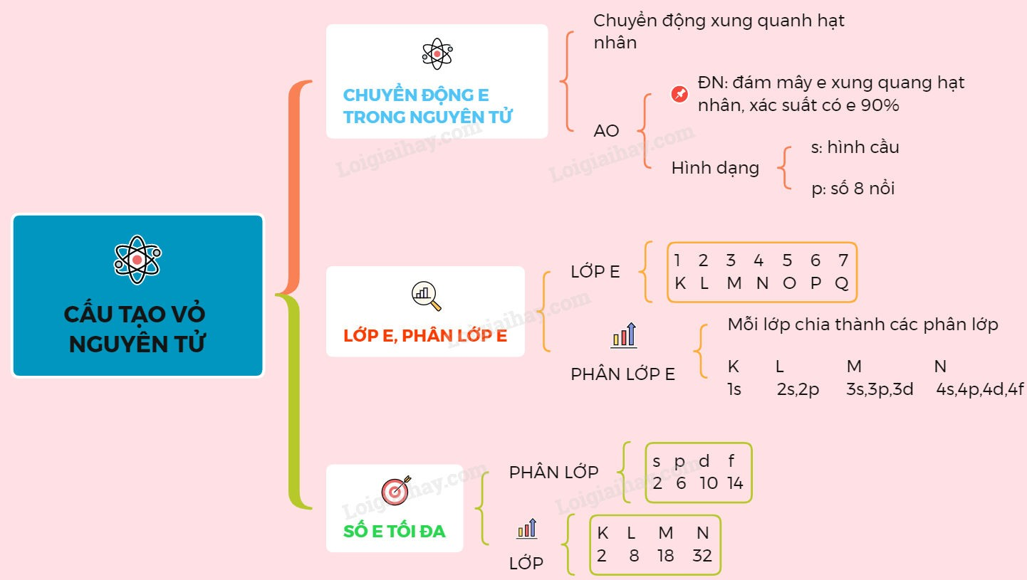

Slide 44
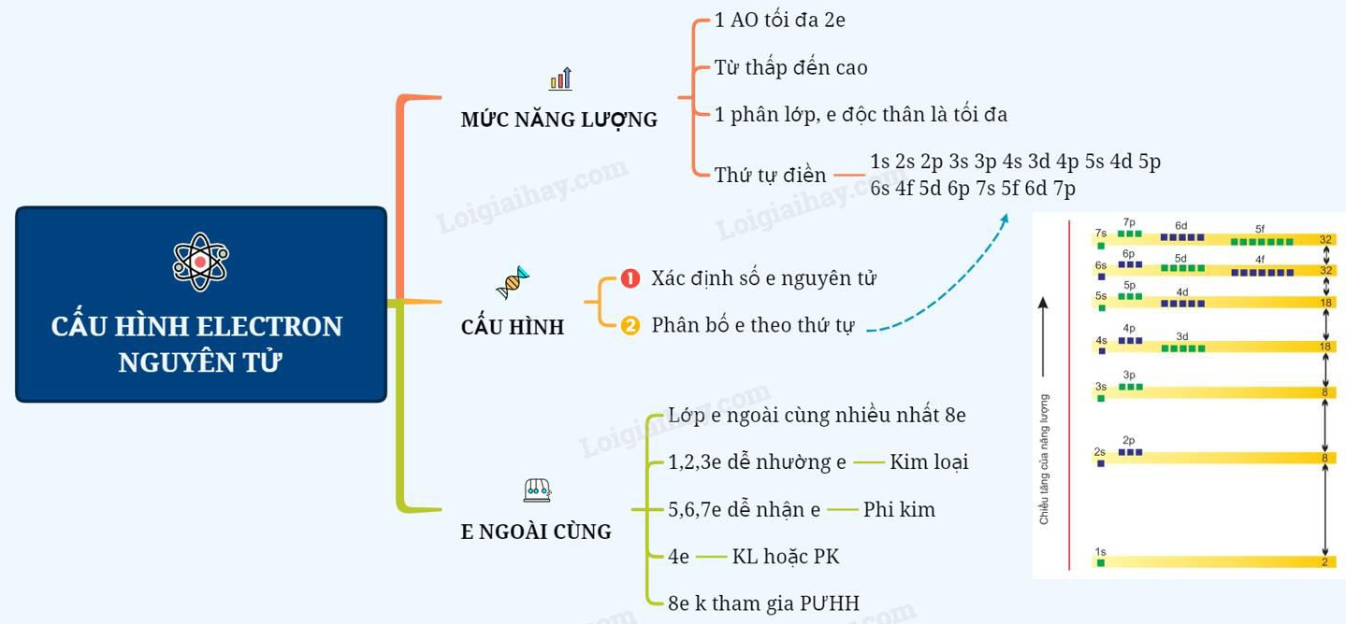

Slide 45


Bài 1. Những phát biểu nào sau đây là đúng khi nói về mô hình Rutherford - Bohr”
A. Electron quay xung quanh hạt nhân theo những quỹ đạo giống như các hành tinh quay xung quanh Mặt Trời.
B. Electron không chuyển động theo quỹ đạo cố định mà trong cả khu vực không gian xung quanh hạt nhân
C. Electron không bị hút vào hạt nhân do còn chịu tác dụng của lục quán tính.
Đáp án: A

Slide 46

Bài 2.
Nguyên tử Li(Z = 3) có 2 electron ở lớp K và I electron ở lớp L. So sánh năng lượng của electron giữa hai lớp theo mô hình Rutherford – Bohr
Năng lượng của electron lớp L lớn hơn ở lớp K, vì electron ở xa hạt nhân hơn

Slide 47

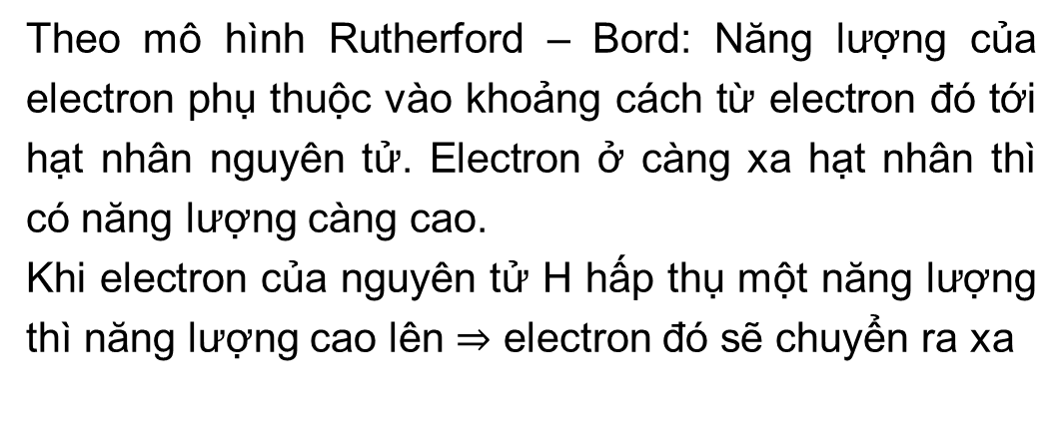
Bài 3. Sử dụng mô hình Rutherford – Bohr, hãy cho biết khi electron của nguyên tử H hấp thụ một năng lượng phù hợp, electron đó sẽ chuyển ra xa hay tiến gần vào hạt nhân hơn. Giải thích electron giữa hai lớp theo mô hình Rutherford –Bohr
Theo mô hình Rutherford – Bord: Năng lượng của electron phụ thuộc vào khoảng cách từ electron đó tới hạt nhân nguyên tử. Electron ở càng xa hạt nhân thì có năng lượng càng cao.
Khi electron của nguyên tử H hấp thụ một năng lượng thì năng lượng cao lên electron đó sẽ chuyển ra xa

Slide 48

Bài 4. Từ khái niệm: Orbital nguyên tử là khu vực không gian xung quanh hạt nhân nguyên tử mà xác suất tìm thấy electron trong khu vực đó là lớn nhất (khoảng 90%). Phát biểu sau đây có đúng không. “Xác suất tìm thấy electron tại mỗi điểm trong không gian của A0 là 90%”. Giải thích
Phát biểu đúng vì xác suất tìm thấy electron trong khu vực không gian của AO là lớn nhất (khoảng 90%).

Slide 49
Trả lời những câu hỏi sau đây liên quan đến mô hình Rutherford – Bohr và mô hình hiện đại về nguyên tử
5. Vì sao còn gọi mô hình Rutherford — Bohr là mô hình hành tinh nguyên tử?
6. Theo mô hình hiện đại, orbital p có hình số tám nổi với hai phần (còn gọi là hai thuỳ) giống hệt nhau. Xác suất tìm thấy electron ở mỗi thuỷ là khoảng bao nhiêu phần trăm?
7. So sánh sự giống và khác nhau giữa mô hình Rutherford – Bohr và mô hình hiện đại về nguyên tử
5. Vì mô hình biểu diễn electron quay xung quanh hạt nhân theo những quỹ đạo giống như các hành tinh quay xung quanh Mặt Trời nên được gọi là mô hình hành tinh nguyên tử.

Slide 50
Trả lời những câu hỏi sau đây liên quan đến mô hình Rutherford – Bohr và mô hình hiện đại về nguyên tử
5. Vì sao còn gọi mô hình Rutherford — Bohr là mô hình hành tinh nguyên tử?
6. Theo mô hình hiện đại, orbital p có hình số tám nổi với hai phần (còn gọi là hai thuỳ) giống hệt nhau. Xác suất tìm thấy electron ở mỗi thuỷ là khoảng bao nhiêu phần trăm?
7. So sánh sự giống và khác nhau giữa mô hình Rutherford – Bohr và mô hình hiện đại về nguyên tử
6. Xác suất tìm thấy electron ở mỗi thùy của orbital p là khoảng 90%.

Slide 51
Trả lời những câu hỏi sau đây liên quan đến mô hình Rutherford – Bohr và mô hình hiện đại về nguyên tử
5. Vì sao còn gọi mô hình Rutherford — Bohr là mô hình hành tinh nguyên tử?
6. Theo mô hình hiện đại, orbital p có hình số tám nổi với hai phần (còn gọi là hai thuỳ) giống hệt nhau. Xác suất tìm thấy electron ở mỗi thuỷ là khoảng bao nhiêu phần trăm?
7. So sánh sự giống và khác nhau giữa mô hình Rutherford – Bohr và mô hình hiện đại về nguyên tử
Giống nhau: Mô tả sự chuyển động của electron xung quanh hạt nhân.
Khác nhau:
- Mô hình Rutherford - Bohr: Electron chuyển động theo quỹ đạo giống như các hành tinh quay xung quanh Mặt trời.
- Mô hình hiện đại về nguyên tử: Electron chuyển động không theo quỹ đạo cố định.
7.

Slide 52

Bài 8, Electron nào quyết định tính chất hóa học của một nguyên tố?
A. Electron ở lớp gần nhân nhất.
B. Electron ở lớp kế ngoài cùng.
C. Electron ở lớp Q.
D. Electron ở lớp ngoài cùng.
Đáp án D.

Slide 53
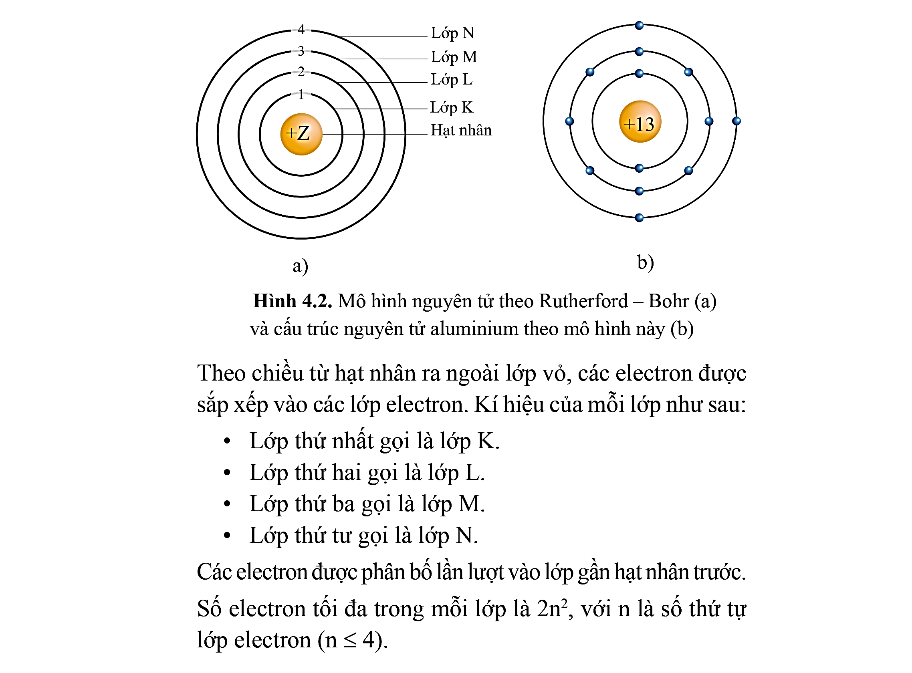
Bài 9, Số electron tối đa trong lớp M là
A. 2 B. 8
C. 18 D. 36
Số electron trong lớp M (lớp thứ 3) là 2x3²=18
→ Đáp án C.

Slide 54
Bài 10, Chọn phát biểu sai:
A. Mỗi AO chỉ chứa tối đa 2 electron. B. 2 electron chung trong 1 AO thì gọi là electron ghép đôi
C. Nếu AO không chứa electron thì gọi là AO độc thân.
D. Mỗi AO có thể chứa 0, 1 hoặc 2 electron.
Nếu AO không chứa electron thì gọi là AO trống.
→ Đáp án C.

